Slide 1

L’association RéGasPro : une présentation
IIIème « Amassade » – Samatan (32)
23-11-2019
RéGasPro

Slide 2
UN contexte présent peu favorable
Première partie

Slide 3
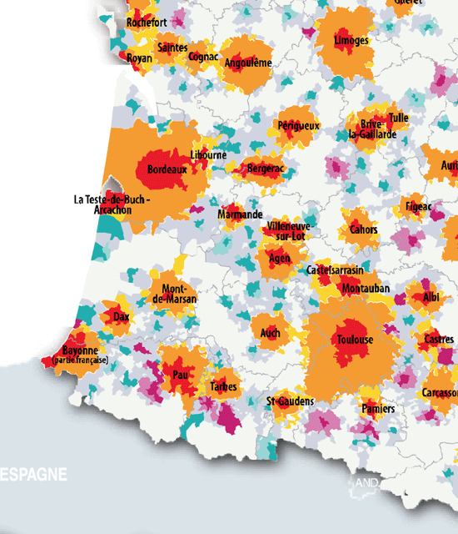
La métropolisation
Source : INSEE 2010

Slide 4
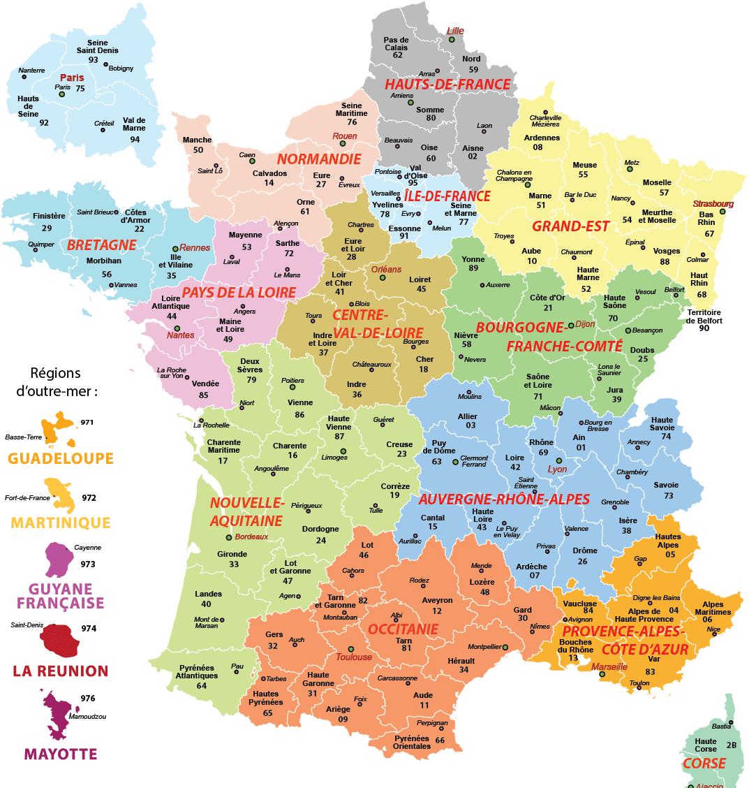
La loi NOTRe et la création de monstres régionaux

Slide 5
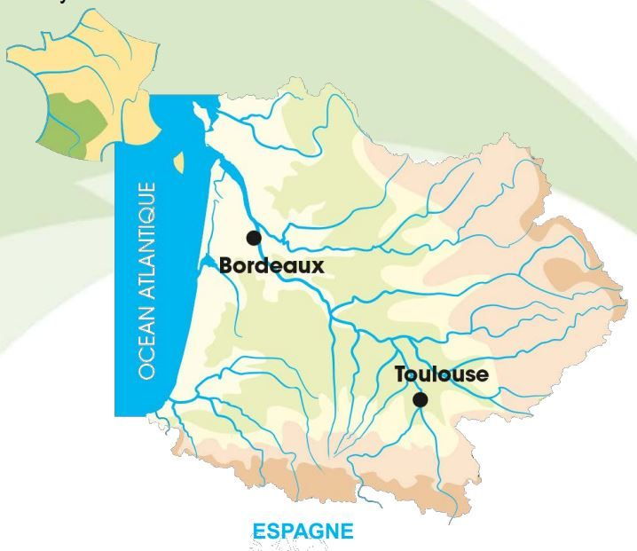
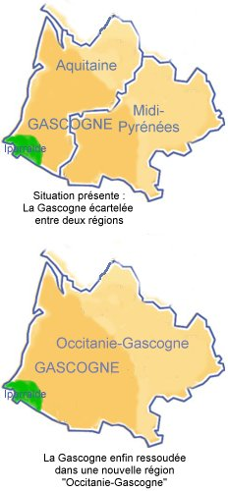
La loi NOTRe et la création de monstres régionaux

Slide 6
Le malaise
Une rupture de transmission :
Traditions culinaires
Langue gasconne
La prononciation des lieux-dits
Les maisons « californiennes »
Une analyse globale
La crise des Gilets Jaunes

Slide 7
REBONDIR !
Deuxième partie

Slide 8
Nos idées de rebond
Pas que la langue !
Entretenir la mémoire :
Minjar e béver : la gastronomie
Les foires : le « vivre-ensemble » et l’esprit festif
Paysages : la lutte contre les lotissements, les maisons « d’ici »
Les centre-bourgs : l’esprit des « bastides
Les cibles :
Le « peuple » gascon
Les élus

Slide 9
Nos moyens
Troisième partie

Slide 10
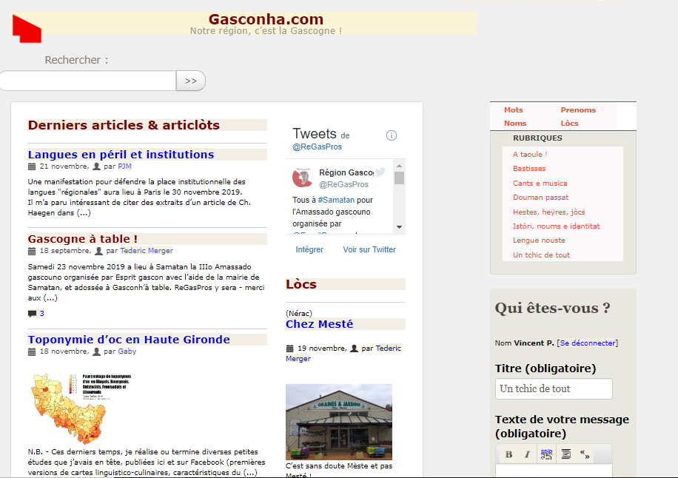
Gasconha.com

Slide 11
D’autres médias
Réseaux sociaux :
Twitter
Facebook (Esprit Gascon, Couleur Gascogne, …)
Campagne de courriels individualisés
Exemple : la mini-campagne sur les noms de communes « chauds » de Fun Radio
Presse :
Chronique sur Ràdio País "Athòs, Portòs e Regaspròs"

Slide 12
Discutons !
En conclusion …

